Slide 1
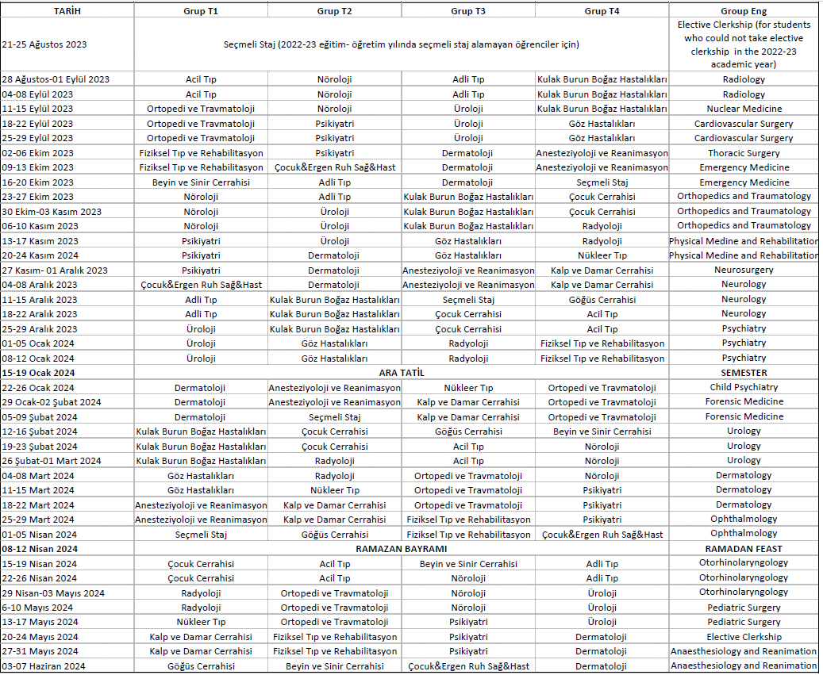
Seçmeli Stajlar/Elective Clerkships
Sağlık Yönetimi / Healthcare Management | Algoloji / Algology
Sağlık Sosyolojisi /Medical Sociology | Tıbbi Genetik / Medical Genetics
Yapay Zeka /Artificial Intelligence | Klinik Mikrobiyoloji / Clinical Microbiology
Radyasyon Onkolojisi / Radiation Oncology | Tıbbi Patoloji / Medical Pathology
Yoğun Bakım /Intensive Care | Klinik Embriyoloji /Clinical Embryology
Sinema ve Tıp /Cinema and Medicine | Bilim Etiği / Science Ethics
Plastik ve Rekonstrüktif Cerrahi /Plastic and Reconstructive Surgery | Tıp ve Sanat Tarihi / Medicine and Art History
MUĞLA SITKI KOÇMAN ÜNİVERSİTESİ TIP FAKÜLTESİ (DÖNEM V / PHASE V)
Stajlar / Clerkships | AKTS
TIP 5001 Adli Tıp MED 5001 Legal Medicine | 3
TIP 5002 Acil Tıp MED 5002 Emergency Medicine | 3
TIP 5004 Çocuk Cerrahisi MED 5004 Pediatric Surgery | 3
TIP 5005 Nöroloji MED 5005 Neurology | 5
TIP 5006 Deri ve Zührevi Hastalıklar MED 5006 Dermatological and Venereal Diseases | 5
TIP 5021 Psikiyatri MED 5021 Psychiatry | 5
TIP 5008 Fizik Tedavi ve Rehabilitasyon MED 5008 Physical Medine and Rehabilitation | 3
TIP 5022 Nükleer Tıp MED 5022 Nuclear Medicine | 1
TIP 5010 Radyoloji MED 5010 Radiology | 3
TIP 5023 Kalp ve Damar Cerrahisi MED 5023 Carrdiovascular Surgery | 3
TIP 5013 Göz Hastalıkları MED 5013 Ophthalmology | 3
TIP 5024 Beyin ve Sinir Cerrahisi MED 5024 Brain and Nerve Surgery (Neurosurgery) | 1
TIP 5025 Göğüs Cerrahisi MED 5025 Thoracic Surgery | 1
TIP 5016 Kulak Burun Boğaz Hastalıkları MED 5016 Otorhinolaryngology | 5
TIP 5017 Üroloji MED 5017 Urology | 5
TIP 5018 Ortopedi ve Travmatoloji MED 5018 Orthopedics and Traumatology | 5
TIP 5026 Çocuk ve Ergen Ruh Sağlığı ve Hastalıkları MED 5026 Child and Adolescent Psychiatry | 1
TIP 5027 Anesteziyoloji ve Reanimasyon MED 5027 Anaesthesiology and Reanimation | 3
TIP / MED 5501 Plastik ve Rekonstrüktif Cerrahi / Plastic and Reconstructive Surgery TIP / MED 5502 Sağlık Yönetimi / Healthcare Management TIP / MED 5503 Sağlık Sosyolojisi / Medical Sociology TIP / MED 5504 Yapay Zeka / Artificial Intelligence TIP / MED 5505 Radyasyon Onkolojisi / Radiation Oncology TIP / MED 5506 Yoğun Bakım / Intensive Care TIP / MED 5507 Algoloji / Algology TIP / MED 5508 Tıbbi Genetik / Medical Genetics TIP / MED 5509 Klinik Mikrobiyoloji / Clinical Microbiology TIP / MED 5510 Tıbbi Patoloji / Medical Pathology TIP / MED 5511 Klinik Embriyoloji / Clinical Embryology TIP / MED 5512 Bilim Etiği / Science Ethics TIP / MED 5513 Sinema ve Tıp / Cinema and Medicine | 2
Toplam AKTS / Total AKTS | 60
Dönem IV Yılsonu Staj Bütünleme Sınavları: 10- 26 Haziran 2024
(Remedial of Clinical Exams: 10- 26 June 2024)
Tek Ders Sınavı: 28 Haziran 2024
(Single Course Exam: 28 June 2024)
Hafta içine denk gelen resmi tatiller:
30 Ağustos 2023 Çarşamba: Zafer Bayramı (Victory Day)
01 Ocak 2024 Pazartesi : Yılbaşı (Christmas)
09 Nisan 2024 Salı öğleden sonra: Arife (Eve)
10-12 Nisan 2024 Çarşamba- Cuma: Ramazan Bayramı (Ramadan Feast)
23 Nisan 2024 Salı: Ulusal egemenlik ve Çocuk Bayramı (National Sovereignty and Children’s Day)
1 Mayıs 2024 Çarşamba: Emek ve Dayanışma Günü (Labor and Soldarity Day)
17-19 Haziran 2024 Pazartesi-Çarşamba: Kurban Bayramı (Festival of the Sacrifice)

